Slide 1

主日信息
11/27/2016
『敬拜的更新』
(詩篇 100)
薛忠勇 弟兄

Slide 2
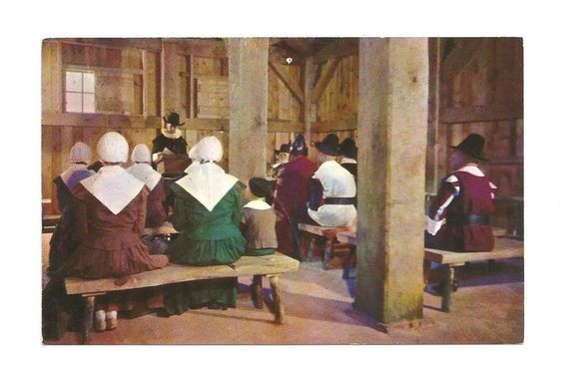
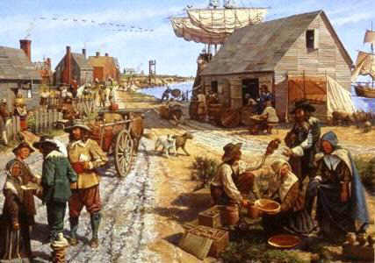

聚會缺席的嚴懲：
•初犯者失去當天的糧食配給
•第二次缺席，當眾被鞭打
•第三次缺席，被鎖上六個月

Slide 3
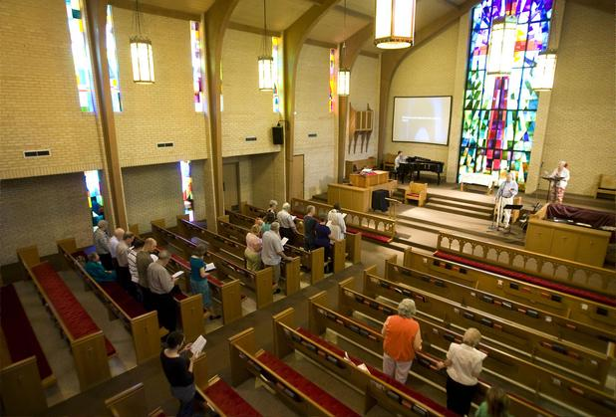

Slide 4


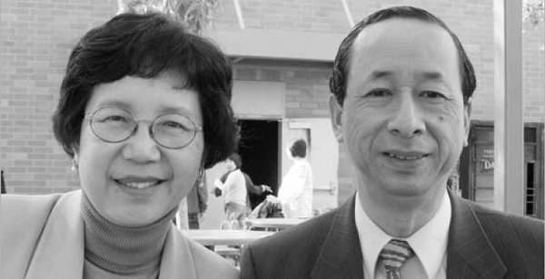

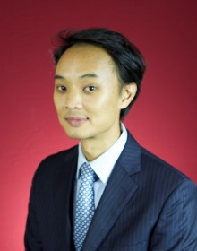
更
新
聯合
感恩節退修會
11月24-26日
Alliance Redwoods Conference Ground
Occidental
與
復
興
蘇文峰牧師夫婦
青少年講員：
David Huynh

Slide 5


Slide 6
「耶和華為王」(詩篇 93 至 100)
詩篇100
理念上的更新
態度上的更新

Slide 7

一. 更新理念

Slide 8



Slide 9
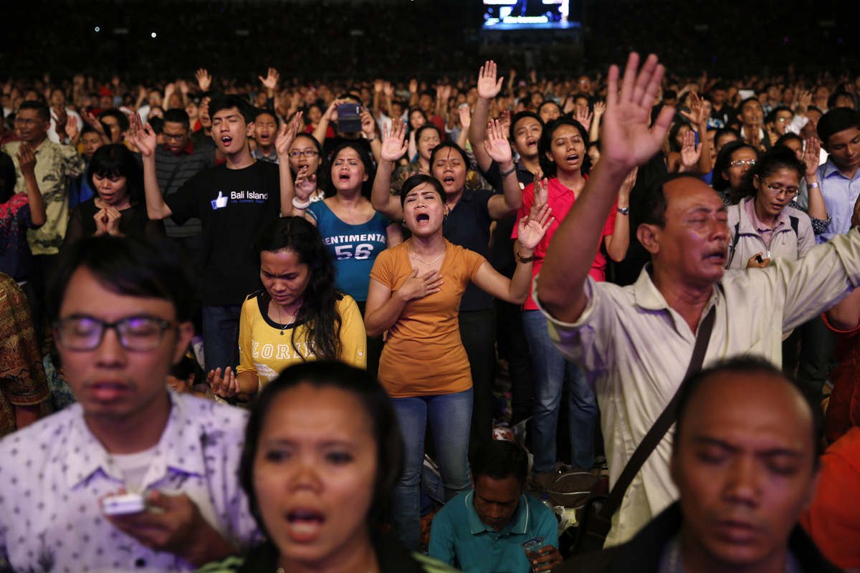
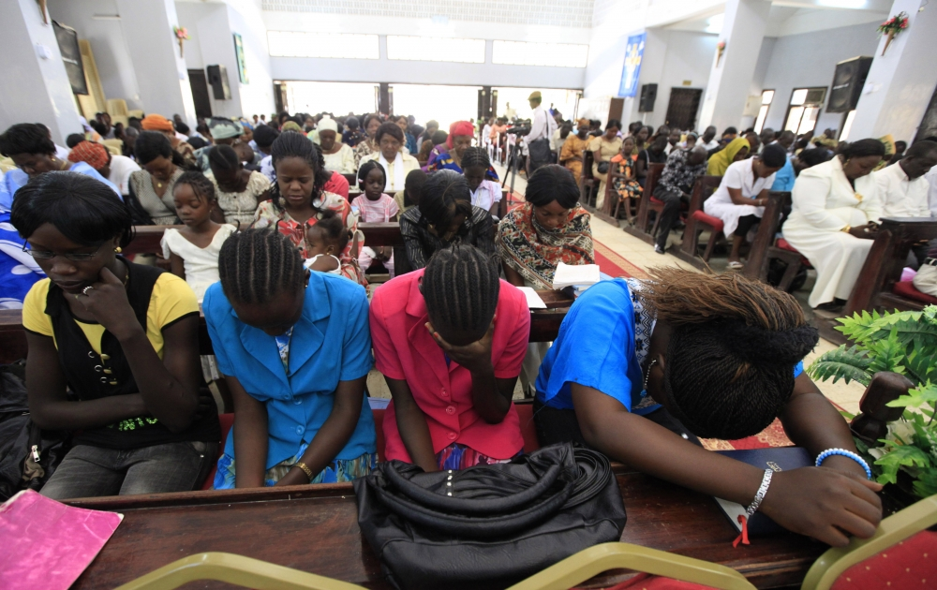
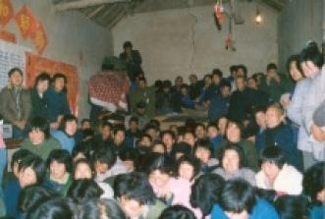
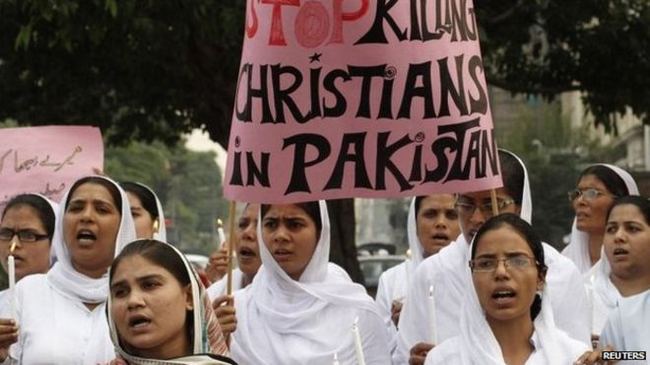
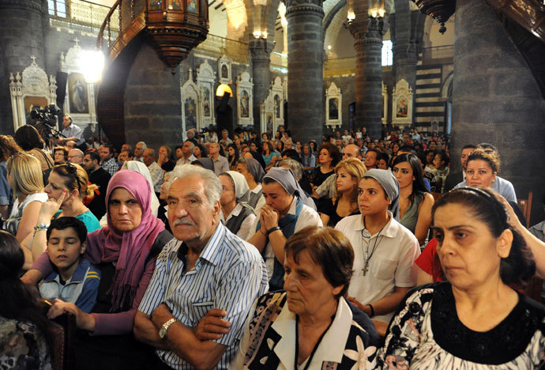

Slide 10
一. 更新理念
因為耶和華本為善，祂的慈愛，存到永遠
祂的信實直到萬代 (5節)
因為上帝配得我們的敬拜
要將耶和華當得的榮耀歸給祂 (詩 96:7)

Slide 11
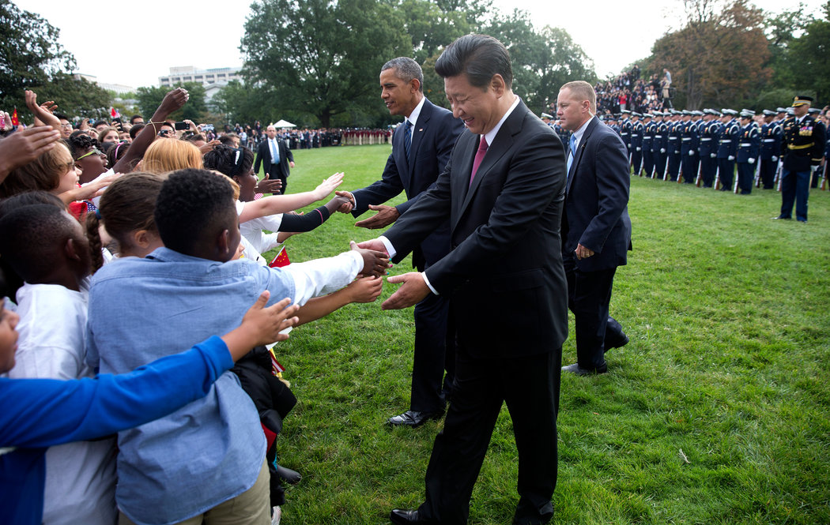

Slide 12
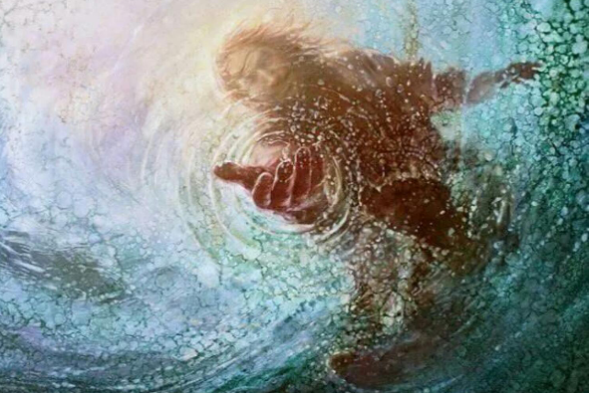
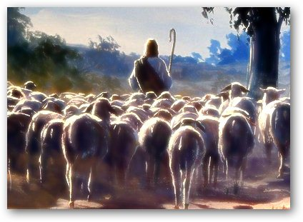
我們是祂造的... 我們是祂的民，
也是祂草場的羊 (3節)

Slide 13


Pour Cher
Josephine
Napoleon Bonaparte

Slide 14


GOD

Slide 15
二. 態度更新
普天下當向耶和華歡呼！你們當樂意
事奉耶和華，當來向他歌唱！ (1-2節)

Slide 16
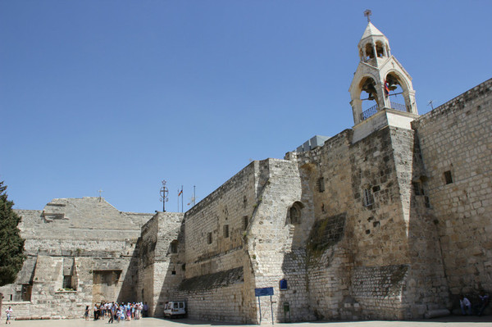
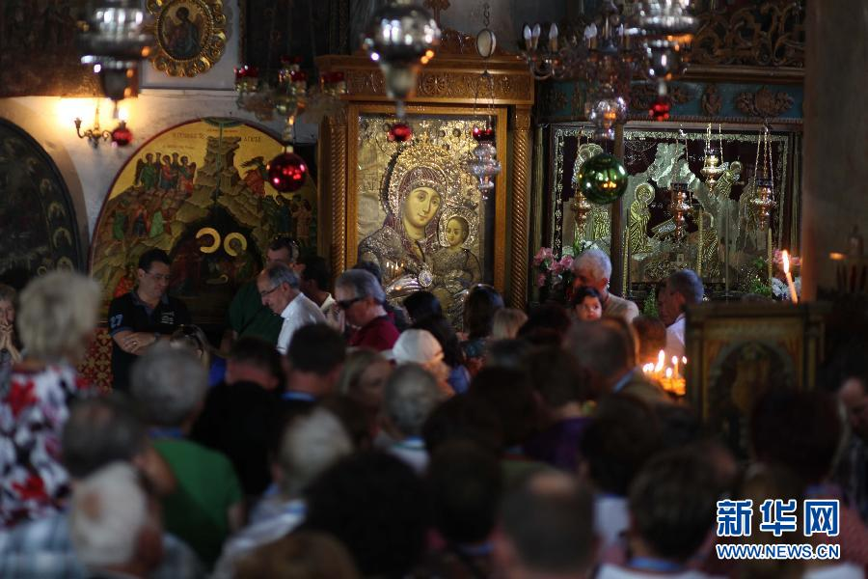
伯利恆主誕堂

Slide 17

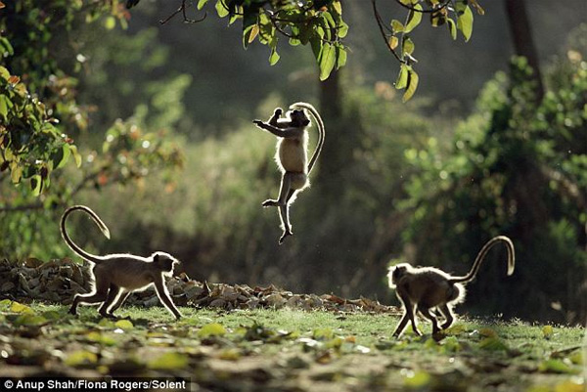


Slide 18



普天下當向耶和華歡呼！你們當樂意
事奉耶和華，當來向他歌唱！ (1-2節)

Slide 19

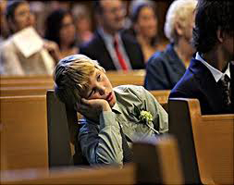

Slide 20


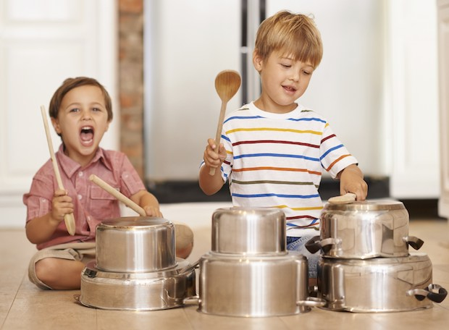
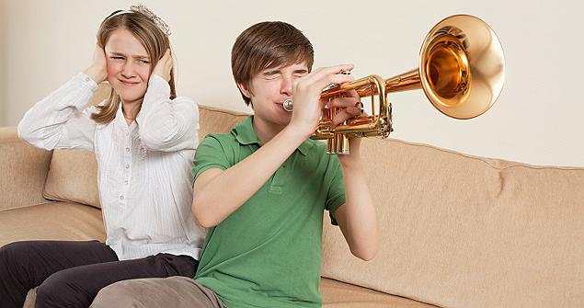

Slide 21
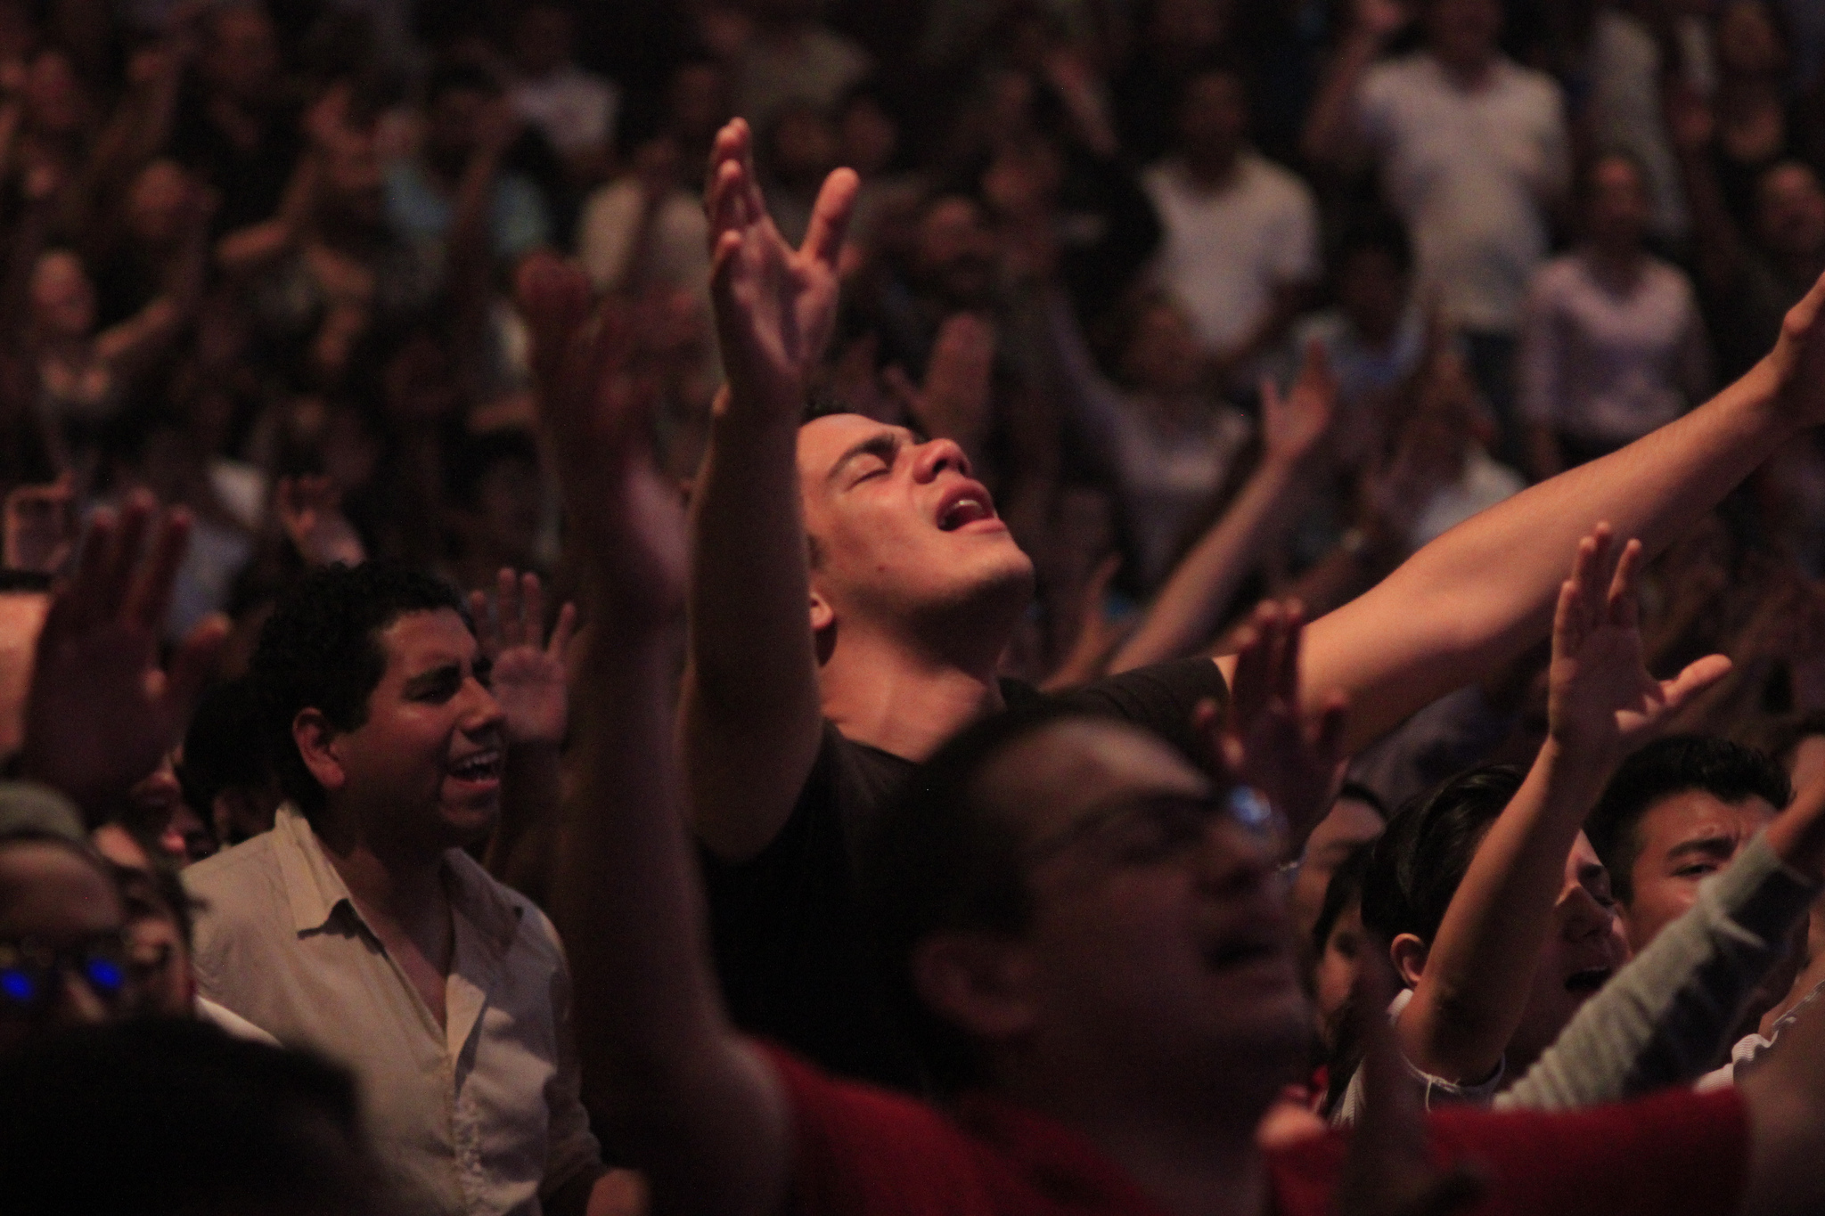
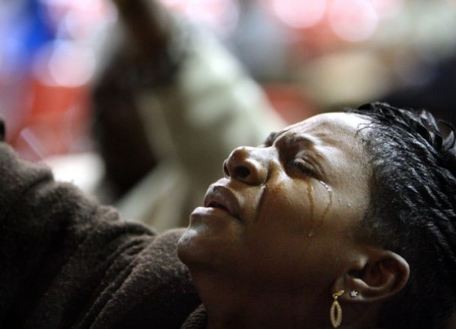

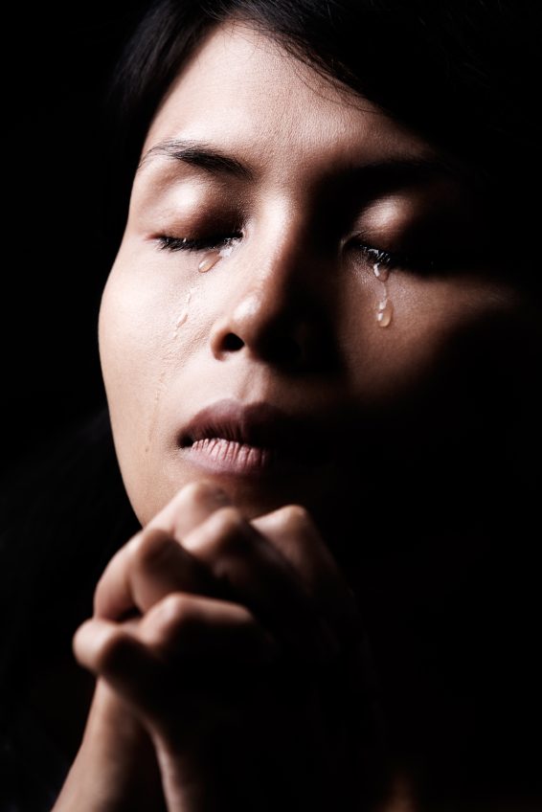


Slide 22

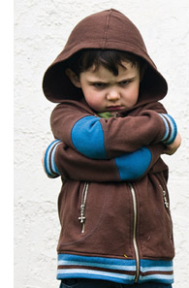
稱謝
當
進入祂的門
Enter His gates with
Thanksgiving

Slide 23
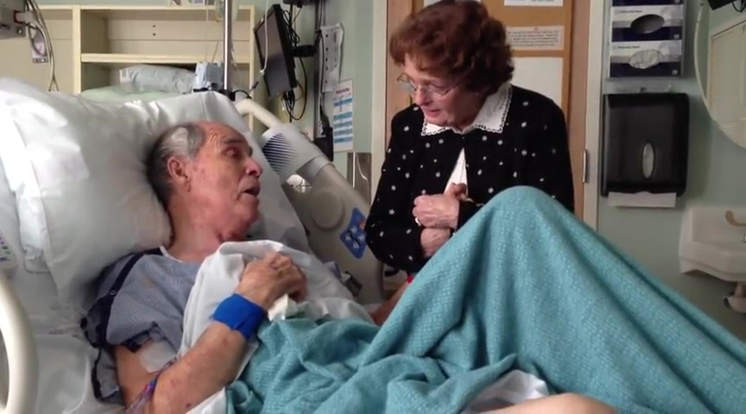

Slide 24

Ungrateful Heart
替上帝做任何一件事都嫌太多
上帝為他所做每件事都嫌太少
歡欣湧自感恩

Slide 25
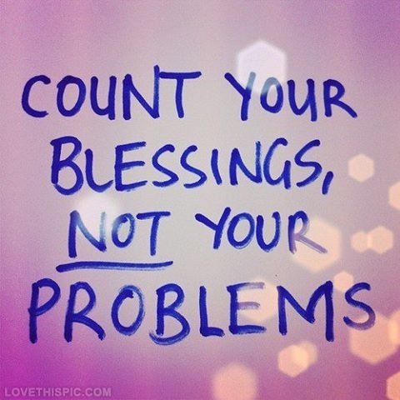

Slide 26
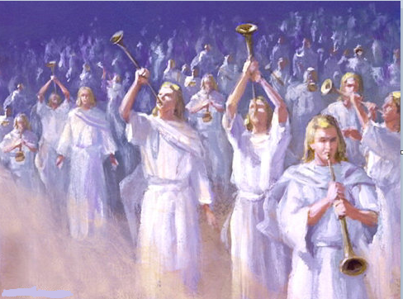
創造之歌、羔羊之歌 (啟4、5章)

Slide 27
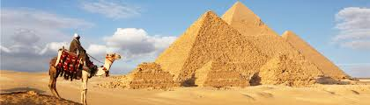


Slide 28
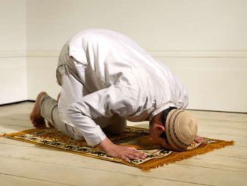
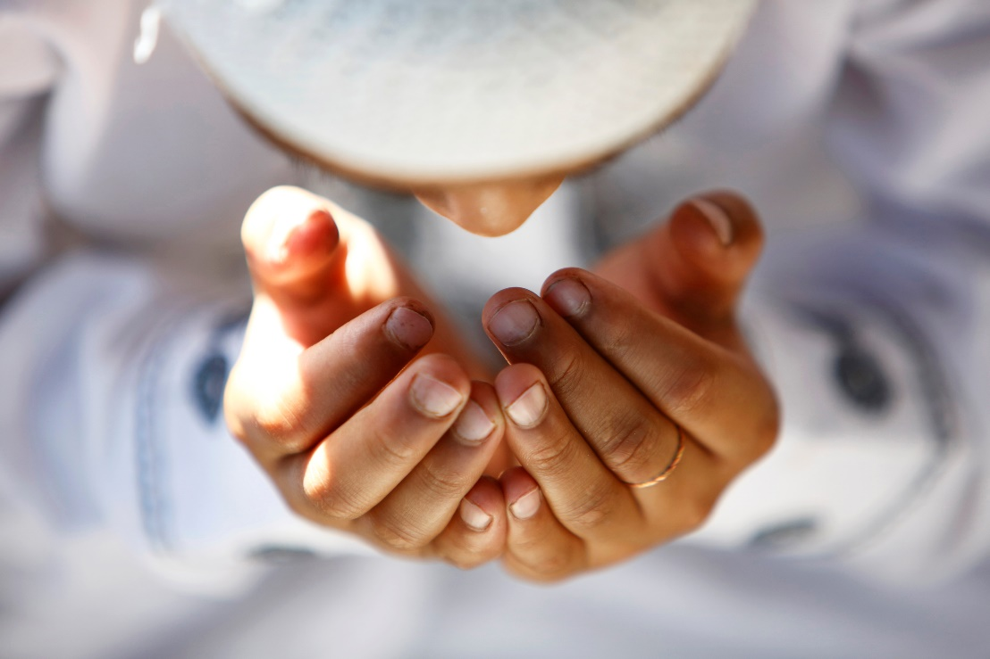
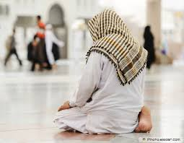
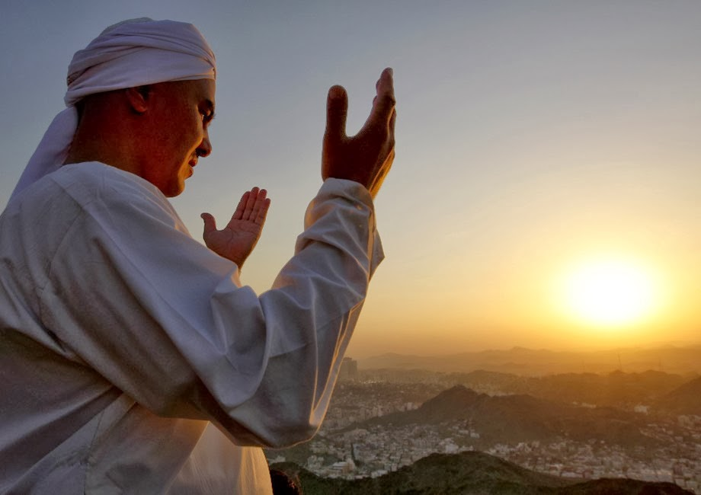

Slide 29
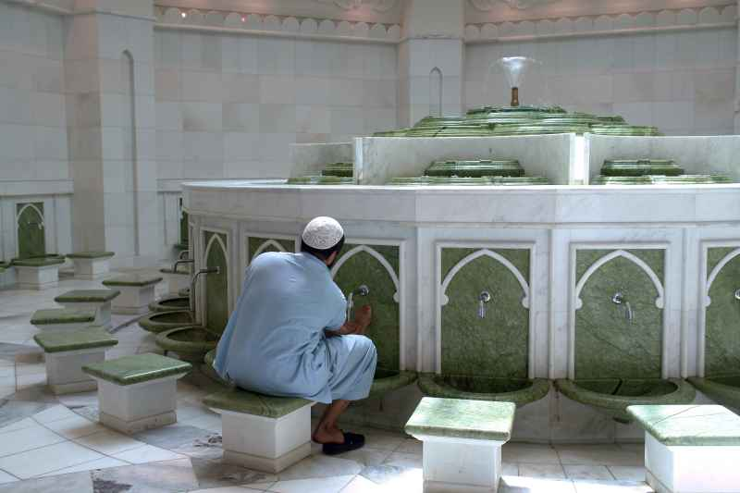

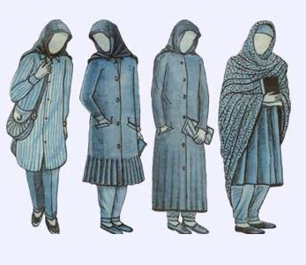

Slide 30
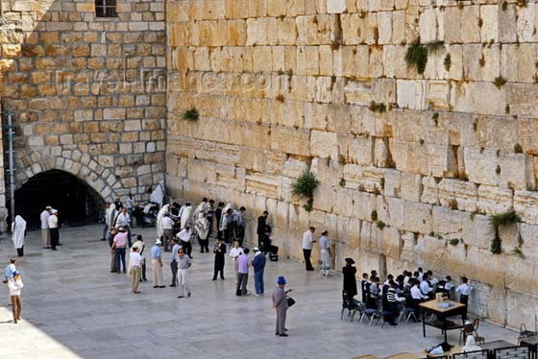
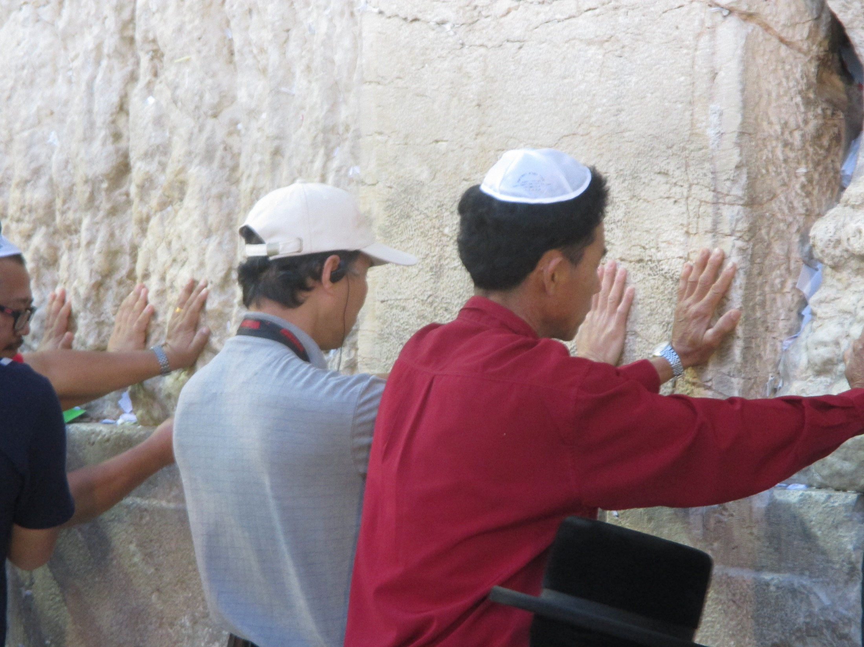
謙卑帽

Slide 31
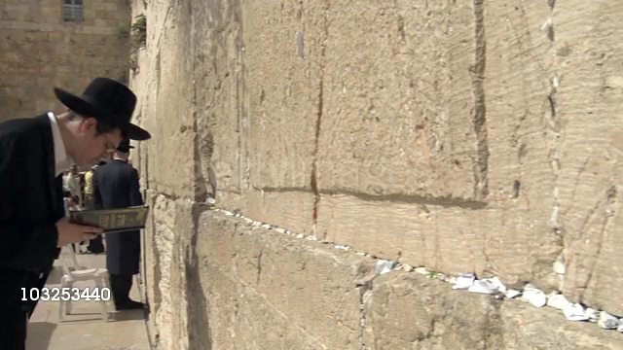

Slide 32
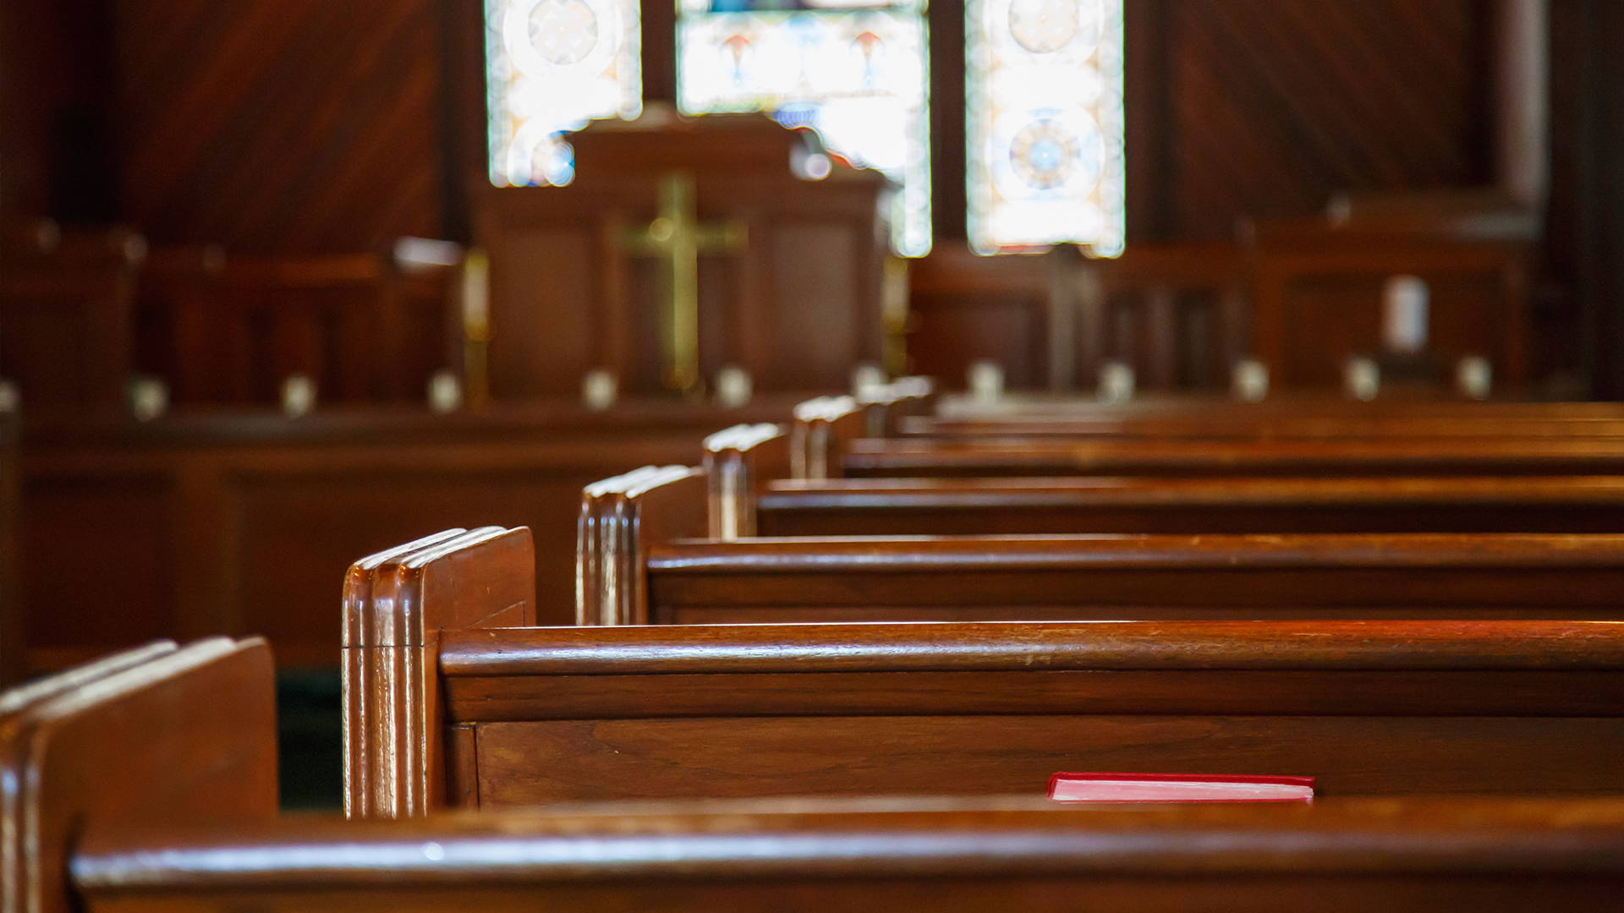
敬拜手則：
•60 second rule – 聚會前禱告60秒
•10 foot rule – 向10呎內的人微笑握手
•5 min rule – 散會後用5分鐘認識一位
新朋友，問他對信息有何得著
•2 person rule – 若看到有人單獨坐著
去坐在他旁邊，分享一件要感恩的事

